Slide 1

Современные технологии по физической культуре в ДОУ
Составила: Инструктор по ФИЗО
МБДОУ «Сказка»
с.Алкино-2
Шобик Анастасия Андреевна

Slide 2

Современные образовательные технологии:
Здоровьесберегающие технологии
Технология проектной деятельности
Информационно-коммуникативные технологии
Технологии интегрированного обучения

Slide 3

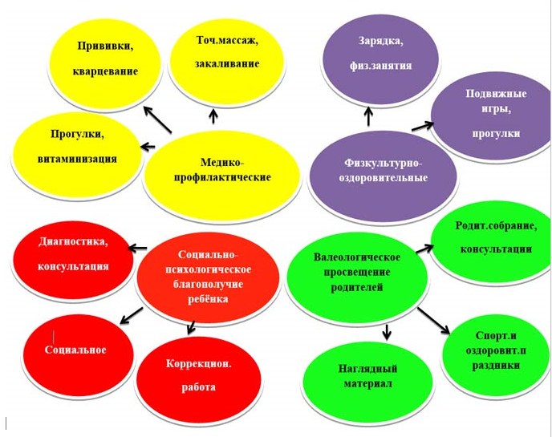
Здоровьесберегающие технологии:

Slide 4

Технология проектной деятельности:
Сегодня метод проектов широко используется в ДОУ. Педагоги не только проектируют свою деятельность, но и разрабатывают интересные проекты с воспитанниками и их родителями на самые разные темы.
Основной целью проектного метода в детском саду является развитие свободной творческой личности, которое определяется задачами развития и задачами исследовательской деятельности детей.

Slide 5

Информационно-коммуникативные технологии:
Цель: развивать кругозор детей в реализации задач образовательной области «Физическая культура».
ИКТ способствуют активной, творческой, практической деятельности дошкольников в образовательном процессе.

Slide 6
Метод интегрированного обучения:
Интегрирование соединяет знания из разных образовательных областей на равноправной основе, дополняя друг друга. При этом решается несколько задач развития. В форме интегрированной ООД лучше проводить обобщение материала, итоговые мероприятия.

Slide 7

Вывод:
Эффективность использования педагогических технологий зависит от исходного уровня специальных знаний и умений разработки и реализации технологий, от уровня сформированности общих педагогических умений, методологической культуры, профессионального развития педагогов в целом. Это предполагает индивидуализацию и дифференциацию обучения и по содержанию, и по его организации.

Slide 8
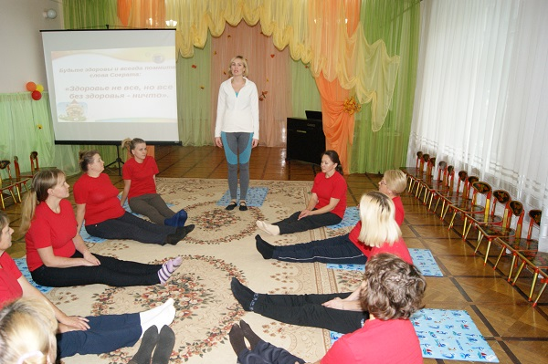
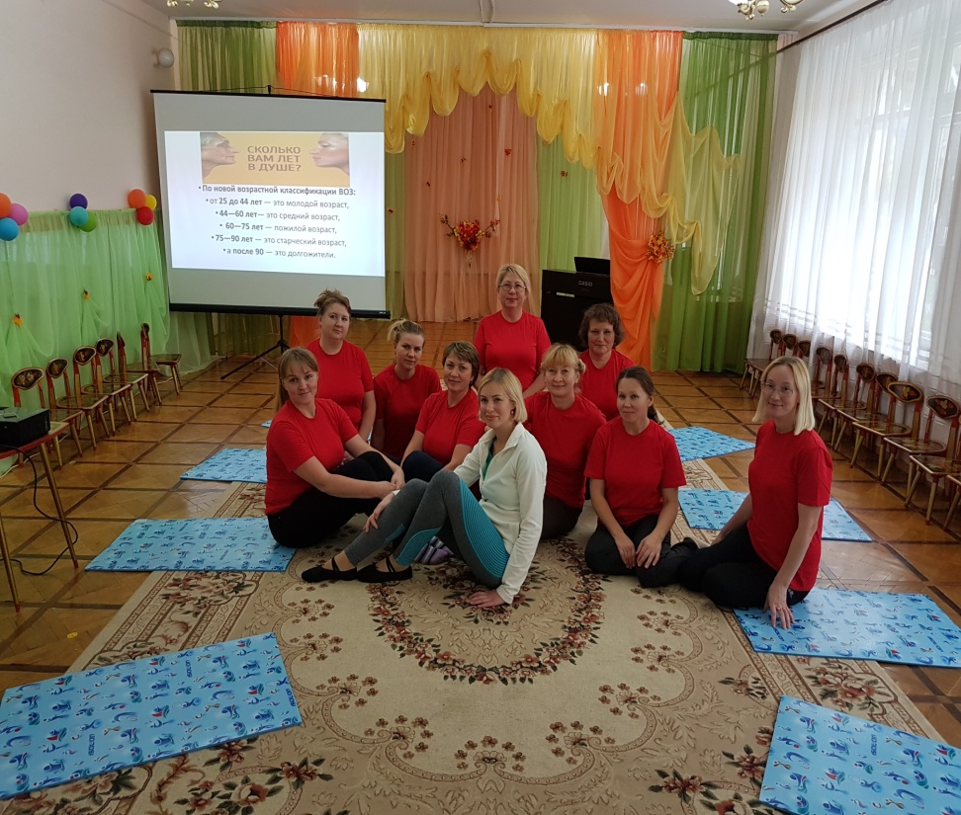
Мастер-класс для педагогов
«Йога для молодости»

Slide 9
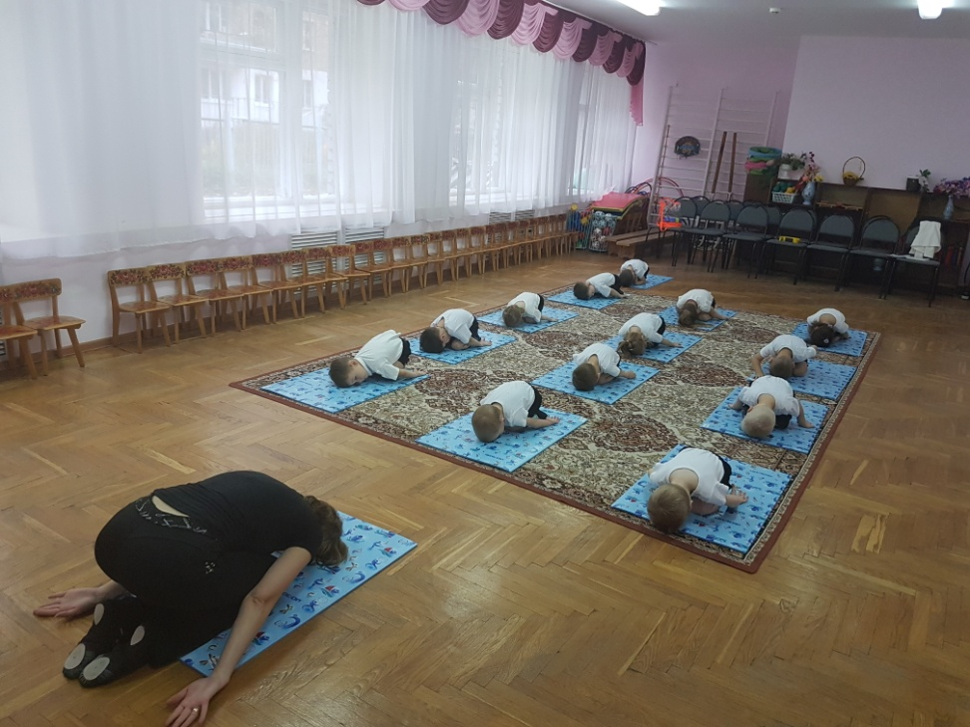
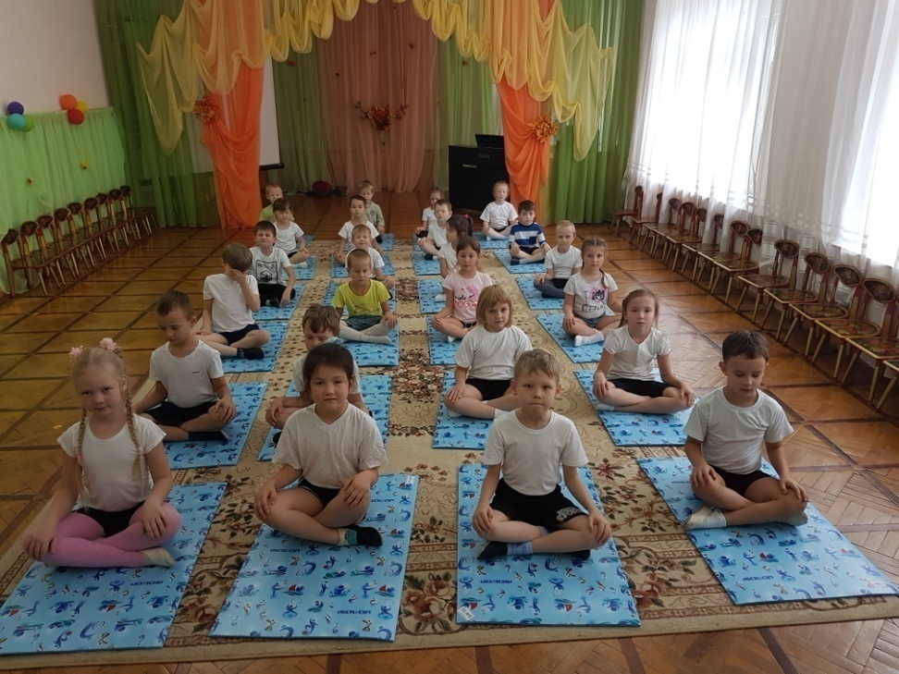
Парциальная программа Т.А. Иванова
«Йога для детей»

Slide 10

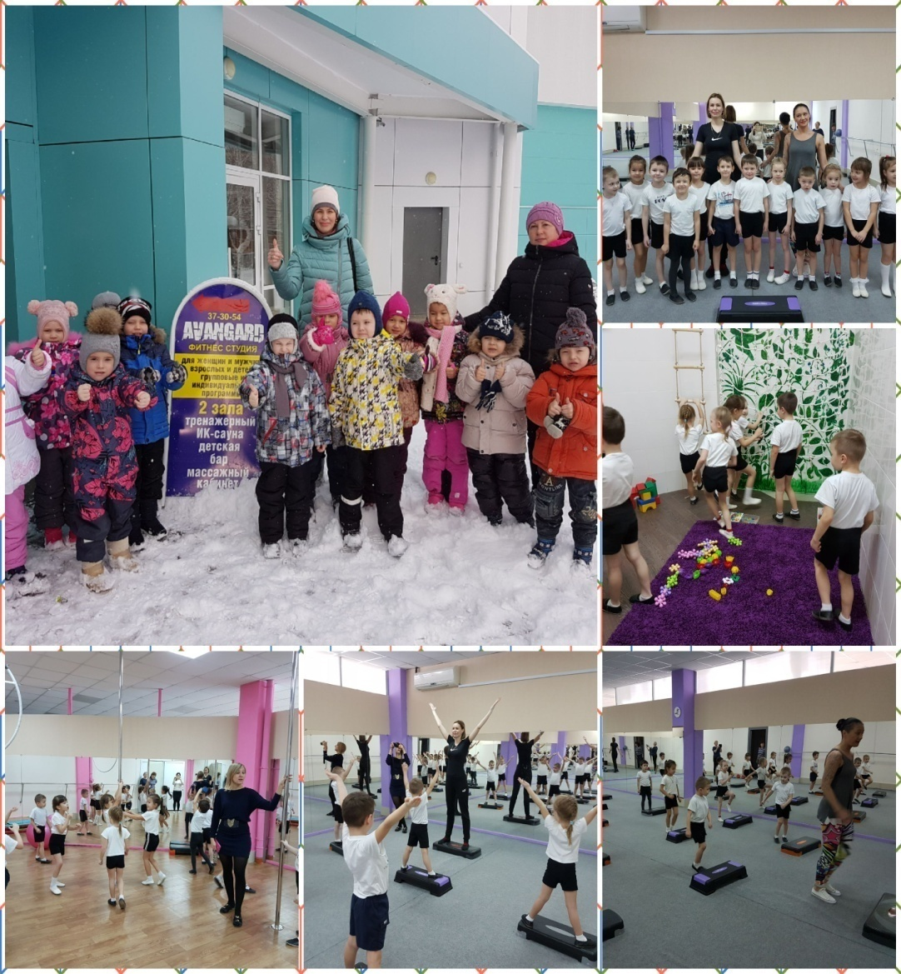
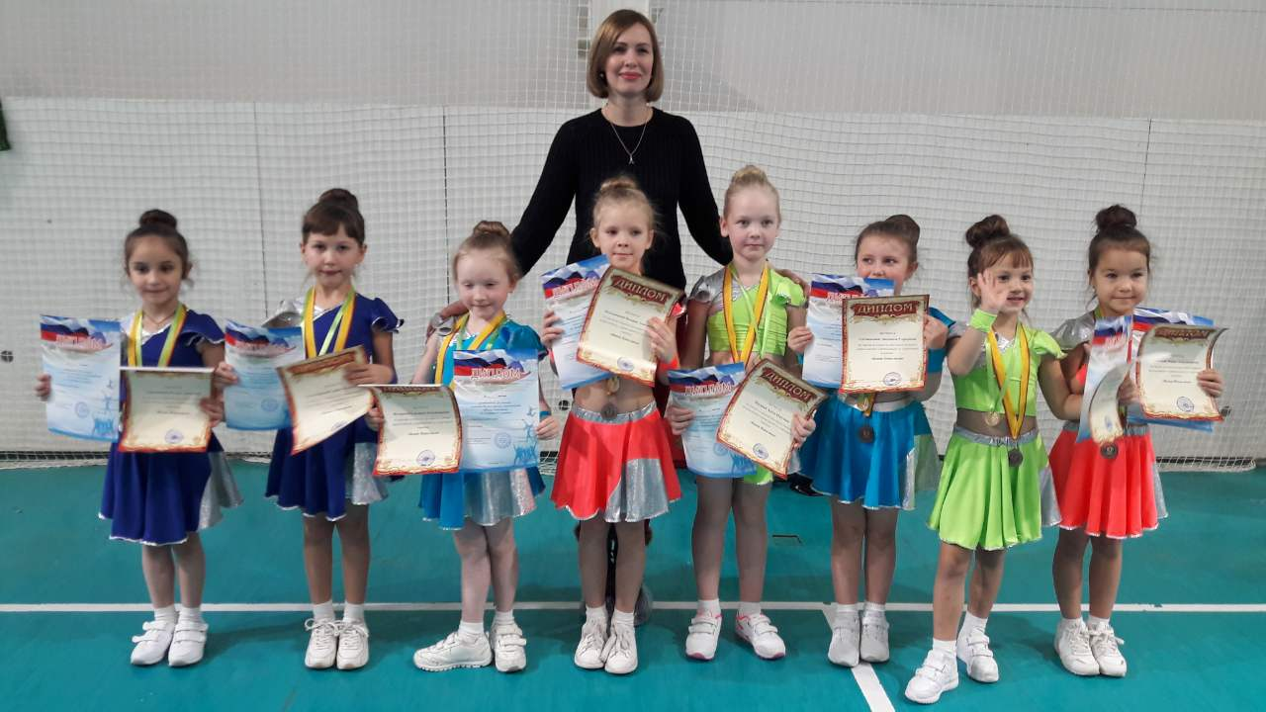
Муниципальный проект
«Первый раз в фитнес-класс»

